Slide 1
I. Giới thiệu
Hệ phân tán (NW605)
Hệ phân tán là gì?
Kiến trúc
Các thách thức
Tổng quan về các nguyên lý và mô hình
Giới thiệu môn học

Slide 2
Hệ thống phân tán là gì?
Định nghĩa của Andrew Tannenbaum
  Hệ phân tán là một tập hợp các máy tính độc lập mà, đối với người dùng, nó như thể một hệ thống đơn gắn kết.
Định nghĩa yếu hơn, gần thực tế hơn
  Hệ phân tán là một tập hợp các máy tính độc lập được sử dụng một cách kết hợp để thực hiện một tác vụ đơn hoặc để cung cấp một dịch vụ đơn.

Slide 3
Hệ thống phân tán là gì?
Ví dụ về các hệ phân tán:
  Tổ hợp các Web server: cơ sở dữ liệu phân tán cho siêu văn bản và tài liệu đa phương tiện
  Hệ thống file phân tán trong một mạng LAN
  Dịch vụ tên miền (Domain Name Service - DNS)
  Cray XT5 & CLE (multiprocessor quy mô lớn)
Các ví dụ khác?

Slide 4
Ưu điểm của hệ phân tán
Chi phí: nếu sử dụng phần cứng thông dụng cho các máy tính thành phần, thu được tỷ lệ giá/hiệu năng tốt hơn
Hiệu năng: do sử dụng kết hợp khả năng lưu trữ và xử lí của nhiều nút, có thể đạt được mức độ hiệu năng vượt ra ngoài tầm của các máy tính trung tâm
Khả năng mở rộng. Các tài nguyên như khả năng lưu trữ và xử lý có thể được tăng theo cấp số cộng
Độ tin cậy. do có các thành phần dư thừa, khi một máy tính hỏng, có thể hệ thống chung vẫn tiếp tục hoạt động bình thường.
Tính phân tán cố hữu. Một số ứng dụng như Web đã có tính phân tán một cách tự nhiên.

Slide 5
Nhược điểm của hệ phân tán
Thành phần mới: mạng. Cần có mạng để kết nối các nút độc lập. Mạng chịu giới hạn về hiệu năng và cũng là một điểm có thể gây thất bại cho hệ thống.
Bảo mật: hệ phân tán dễ bị xâm phạm hơn do bao gồm nhiều thành phần hơn
Độ phức tạp của phần mềm: phát triển các phần mềm phân tán phức tạp hơn và khó hơn so với phần mềm truyền thống; dẫn tới chi phí cao hơn và khả năng bị lỗi cao hơn
Khó xây dựng và khó hiểu các hệ thống phân tán.

Slide 6
Kiến trúc của hệ thống phân tán
Kiến trúc phần cứng
  Uniprocessor
  Multiprocessor
  Multicomputer
Kiến trúc phần mềm:
  Uniprocessor OS
  Multiprocessor OS
  Network OS (NOS)
  Distributed OS (DOS)
  Middleware

Slide 7
Multicomputer
Các nút tính toán riêng biệt nối với nhau qua một mạng máy tính.
Tính chất:
  Mỗi nút có tài nguyên riêng (các bộ vi xử lí, bộ nhớ, đĩa...)
  Nút này không thể truy nhập trực tiếp tài nguyên của nút kia
  Liên lạc qua mạng
  Đồng nhất / không đồng nhất (các nút thành phần có kiến trúc vật lí giống nhau hay không)

Slide 8
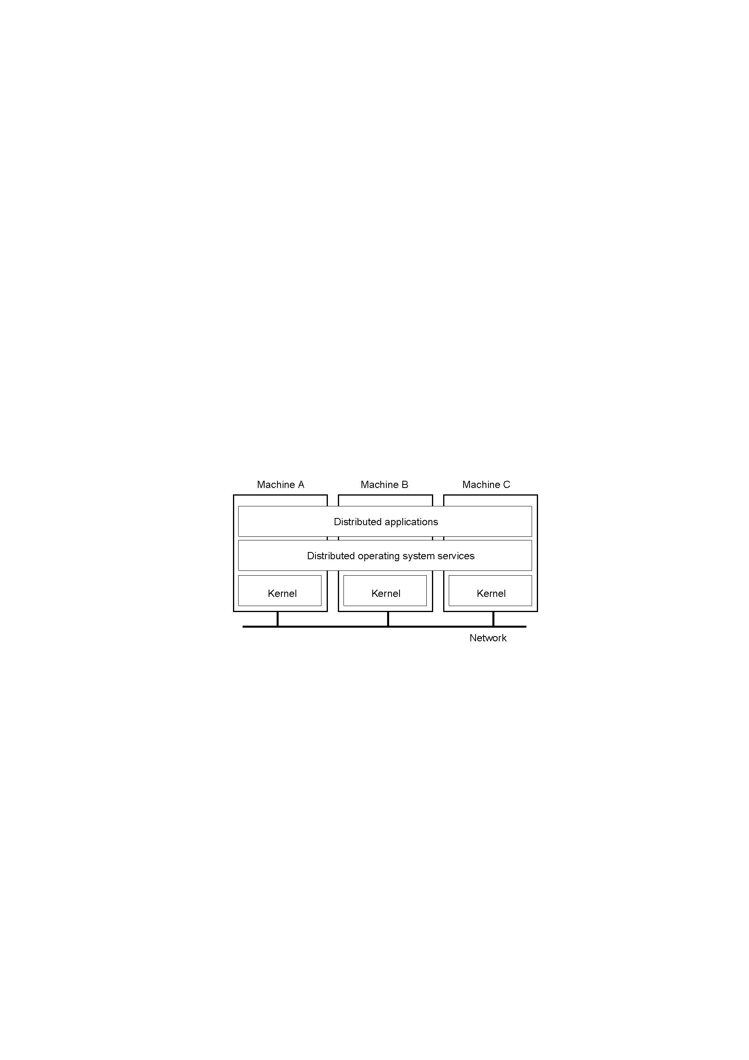
Hệ điều hành phân tán
Tính chất:
  kiến trúc chứa các dịch vụ quan trọng: bộ nhớ phân tán dùng chung, phân công tác vụ giữa các bộ vi xử lý....
  tính trong suốt cao,
  hình ảnh về hệ thống đơn
  phần cứng đồng nhất
  Ví dụ: Amoeba, Plan 9, Chorus, Mungi

Slide 9
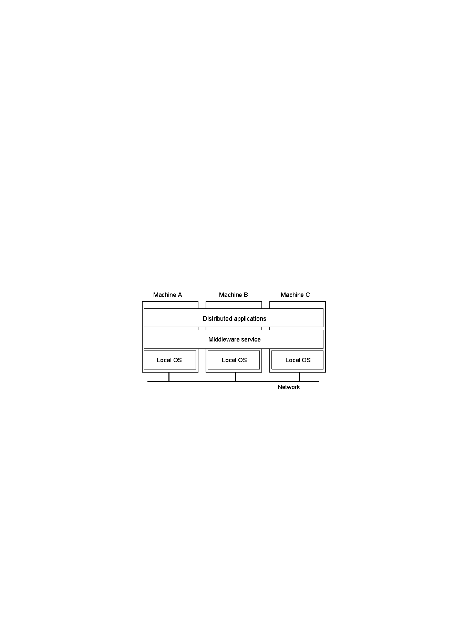
Middleware
Tính chất:
  giao diện lập trình phân tán độc lập với hệ điều hành
  tăng tính trong suốt (ví dụ:che dấu tính không đồng nhất)
  cung cấp dịch vụ (ví dụ: naming service, transaction, v.v..)
  cung cấp mô hình lập trình (ví dụ: các đối tượng phân tán)

Slide 10
Middleware
Tại sao middleware thông dụng hơn?
  xây dựng trên các trừu tượng hóa thông dụng về các hệ điều hành mạng (tiến trình và truyền thông điệp)
  ví dụ RPC, NFS, CORBA, DCOM, J2EE, .NET
  các ngôn ngữ (hoặc sửa đổi ngôn ngữ) được thiết kế đặc biệt cho tính toán phân tán (vd. Erlang, Ada, Limbo...)
Ưu điểm:
  thường chạy tại không gian người dùng
  tăng mức độ trừu tượng hóa trong lập trình → đỡ gây lỗi
  độc lập với hệ điều hành, giao thức mạng, ngôn ngữ lập trình, v.v.. → tính linh hoạt
Nhược điểm:
  có các giao diện rườm rà rắc rối thiếu hiệu quả

Slide 11
Hệ phân tán và tính toán song song
Tính toán song song: nâng cao hiệu năng bằng cách sử dụng nhiều bộ vi xử lý cho mỗi ứng dụng
Hai dạng:
  Các hệ thống dùng chung bộ nhớ
    Multiprocessor (nhiều bộ vi xử lý dùng chung 1 bus và một đơn vị bộ nhớ)
    Hệ điều hành hỗ trợ SMP (symmetric multiprocessing)
    Đơn giản hơn hệ phân tán
    Tính mở rộng được không cao
  Các hệ thống bộ nhớ phân tán
    Multicomputer (nhiều nút nối với nhau qua mạng)
    Là hình thức của hệ thống phân tán
    Chia sẻ nhiều vấn đề được bàn đến trong môn học này
    Tính mở rộng cao hơn, chi phí thấp hơn

Slide 12
Hệ thống phân tán trong ngữ cảnh
Mạng:
  Giao thức mạng, giao thức định tuyến, v.v..
  Hệ phân tán: dùng đến các mạng máy tính
Hệ điều hành:
  Quản lý tài nguyên cho các hệ thống đơn
  Hệ phân tán: quản lý các tài nguyên phân tán
Môn học này:
  Các giải pháp tổng quát cho các vấn đề và thách thức của các hệ thống phân tán
  Phần mềm hạ tầng cơ sở giúp xây dựng các ứng dụng phân tán

Slide 13
Các vấn đề và thách thức căn bản
Bản chất phân tán của các hệ phân tán nảy sinh các thách thức sau:
  Tính trong suốt
  Khả năng mở rộng
  Tính phụ thuộc
  Hiệu năng
  Tính mềm dẻo
Có thể được coi là các mục tiêu hay các tính chất mong muốn của một hệ phân tán

Slide 14
Tính trong suốt
Che dấu sự tách biệt giữa các thành phần của một hệ phân tán
(hình ảnh về một hệ thống đơn nhất)
Các hình thức khác nhau của tính trong suốt:
  Truy nhập: tài nguyên địa phương và ở xa được truy nhập theo cùng kiểu
  Vị trí: người dùng không nhận biết về địa điểm của các tài nguyên
  Di cư: có thể chuyển chỗ tài nguyên mà không đổi tên
  Sao lặp: người dùng không nhận biết về sự tồn tại của nhiều bản sao tài nguyên
  Thất bại: người dùng không nhận biết về thất bại của các thành phần riêng biệt
  Tương tranh: người dùng không nhận biết về việc chia sẻ tài nguyên với những người khác.
  không phải lúc nào cũng được mong muốn.
  không phải lúc nào cũng đạt được

Slide 15
Tính mở rộng được
Một hệ thống có tính mở rộng được nếu người ta có thể tăng số người dùng và bổ sung tài nguyên mà không gây giảm hiệu năng hoặc tăng độ phức tạp quản trị một cách đáng kể.
(B. Clifford Neuman)
Hệ thống mở rộng theo ba chiều:
  Kích thước: tăng số người dùng hoặc tài nguyên (quá tải)
  Địa lý: tăng khoảng cách giữa người dùng và tài nguyên (liên lạc)
  Quản lý: tăng số lượng các tổ chức tham gia quản lý các phần của hệ thống (rối rắm và đan xen về quản trị)
Lưu ý
  Tính mở rộng được thường xung đột với hiệu năng (hệ thống nhỏ)
  Tính mở rộng được thường bị khẳng định một cách phiến diện

Slide 16
Tính mở rộng được
Kĩ thuật mở rộng hệ thống:
  Phi trung tâm hóa
  Che dấu độ trễ liên lạc (liên lạc không đồng bộ, giảm liên lạc)
  Phân tán (dữ liệu và điều khiển)
  Sao lặp (tạo các bản sao của dữ liệu và tiến trình)

Slide 17
Tính mở rộng được
Phi trung tâm hóa
Tránh tập trung:
  dịch vụ (vd. tránh dùng một server đơn)
  dữ liệu (vd. tránh lưu trữ tên tại một thư mục trung tâm)
  thuật toán (vd. tránh dựa vào thông tin đầy đủ)
Về các thuật toán phi tập trung:
  Không có máy nào chứa thông tin hoàn chỉnh về trạng thái hệ thống
  Cho phép các nút ra quyết định dựa trên thông tin địa phương
  Một nút thất bại không làm hỏng thuật toán
  Không có giả thiết rằng có một đồng hồ toàn cục chung
    Đồng hồ mỗi máy mỗi khác và khó có thể đồng bộ hóa đồng hồ một cách chính xác
phi trung tâm hóa là một công việc khó

Slide 18
Tính phụ thuộc
Tính phụ thuộc của các hệ thống phân tán là con dao hai lưỡi:
  các hệ thống phân tán hứa hẹn mức độ sẵn có cao hơn
    sao lặp
  Nhưng tính sẵn có có thể suy giảm
    nhiều thành phần → tiềm tàng nhiều điểm thất bại
Tính phụ thuộc đòi hỏi tính nhất quán, bảo mật hệ thống, và khả năng chịu lỗi

Slide 19
Hiệu năng
hệ thống nào cũng cần cố gắng đạt đến hiệu năng tối đa
trong các hệ phân tán, hiệu năng xung khắc trực tiếp với một số tính chất được mong muốn khác:
  tính trong suốt
  bảo mật
  tính phụ thuộc
  tính mở rộng được

Slide 20
Tính mềm dẻo
Xây dựng hệ thống từ các thành phần cần thiết
Có thể đổi hoặc thêm thành phần/dịch vụ
Tính mở của giao diện và đặc tả
  cho phép cài đặt lại theo đặc tả và mở rộng tính năng
Khả năng hoạt động tương giao
Tách biệt giữa chính sách và cơ chế
  các giao diện nội bộ được chuẩn hóa

Slide 21
Lỗi thường gặp
Các quan niệm sai lầm phổ biến:
  Mạng đáng tin cậy
  Mạng an toàn
  Mọi thứ đều đồng nhất
  Tô pô mạng không thay đổi
  Độ trễ bằng 0
  Băng thông vô hạn
  Chi phí vận chuyển bằng 0
  Chỉ có một người quản trị hệ thống

Slide 22
Nguyên lý
Một số nguyên lý quan trọng đằng sau mọi hệ phân tán:
  Kiến trúc hệ thống (system architecture)
  Liên lạc (communication)
  Sao lặp và tính nhất quán (replication & consistancy)
  Đồng bộ hóa (synchronisation)
  Tên (naming)
  Chịu lỗi (fault tolerance)
  Bảo mật (security)
  Đây cũng là các chủ đề chính của nội dung môn học

Slide 23
Mô hình
Hầu hết các hệ thống phân tán được xây dựng dựa trên một mô hình cụ thể
  Bộ nhớ dùng chung (shared memory)
  Đối tượng phân tán (distributed objects)
  Hệ thống file phân tán (distributed file system)
  Tài liệu dùng chung (shared documents)
  Cộng tác phân tán (distributed coordination)
  Tác tử (agents)
  3 mô hình sau là chủ đề dành cho các báo cáo thu hoạch

Slide 24
Cấu trúc môn học
Giới thiệu
Kiến trúc hệ thống và liên lạc
Sao lặp và tính nhất quán, bộ nhớ dùng chung phân tán
Middleware, đối tượng phân tán, publish/subscribe, SOA
Đồng bộ hóa và phối hợp
Tính phụ thuộc và khả năng chịu lỗi
Bảo mật
Naming
Hệ thống file phân tán (nếu còn thời gian)

Slide 25
Tài liệu tham khảo
Tài liệu môn học Distributed Systems (COMP9243), Đại học New South Wales, Úc
http://www.cse.unsw.edu.au/~cs9243/
Andrew S. Tanenbaum & Maarten van Steen, Distributed Systems: Principles and Paradigms, 2002, Pearson Prentice Hall
George Coulouris, Jean Dollimore & Tim Kindberg: Distributed Systems: Concepts and Design, 3rd ed, 2003, Addison-Wesley

Slide 26
Thông tin khác
Đánh giá:
01 bài tập (hệ số 0,3)
lập trình phân tán dùng Java RMI + CORBA
01 báo cáo thu hoạch (hệ số 0,2)
đọc và tóm tắt bài báo khoa học
Thi cuối kì (được dùng tài liệu, hệ số 0,5)
Gian lận (chép / cho chép bài thi, bài tập, báo cáo)
→ trượt, không được thi lại

